Slide 1


Analyse statistique de données pour les écologues niveau 2 – module de renforcement
Version mars 2023
Jean-Yves Barnagaud – EPHE : jean-yves.barnagaud@ephe.psl.eu

Slide 2

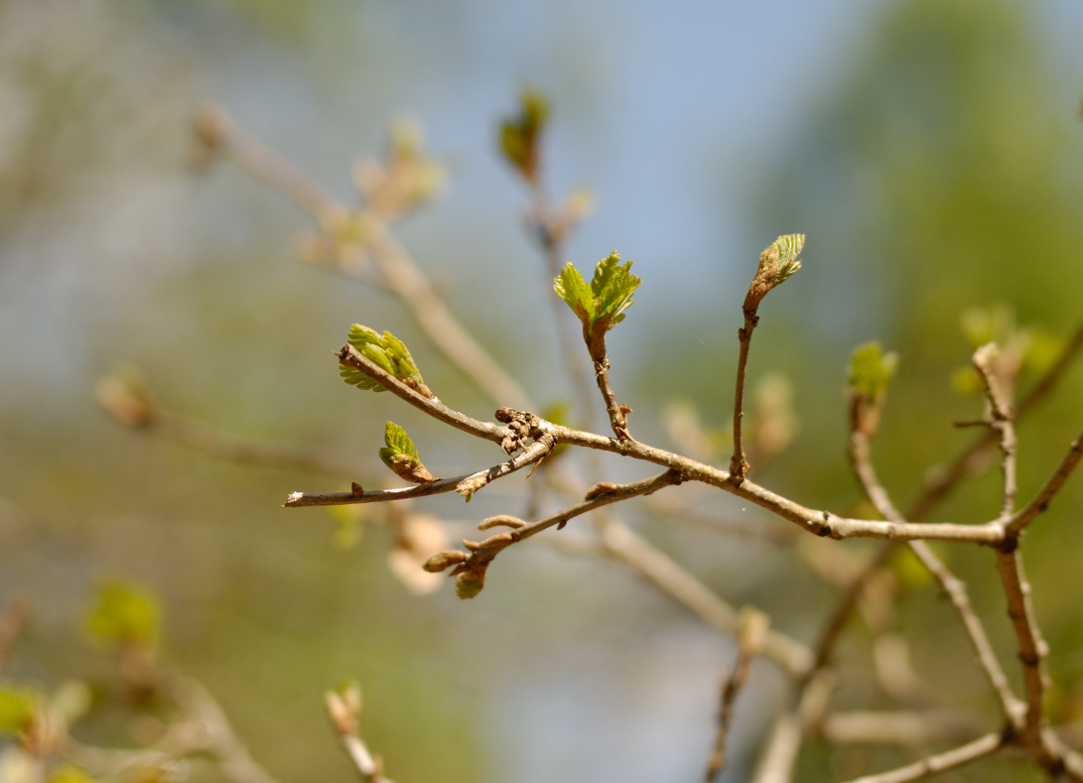
Les structures de covariables
Modéliser la complexité des systèmes écologiques
École Pratique des Hautes Études – Module « Analyse statistiques des données – 2 » – version 2: 2019
Jean-Yves Barnagaud (jean-yves.barnagaud@cefe.cnrs.fr)

Slide 3

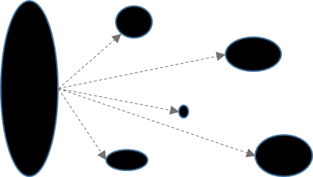
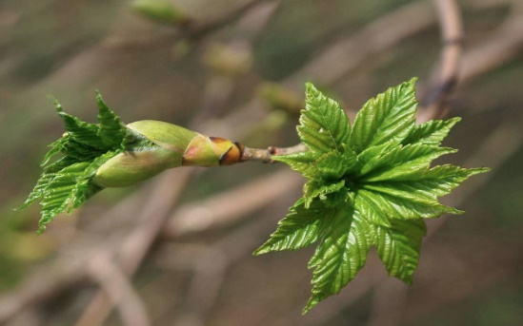
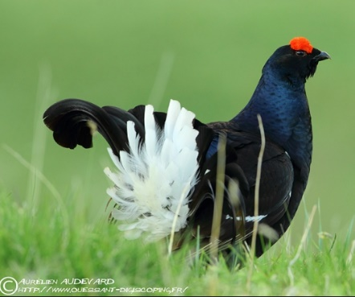
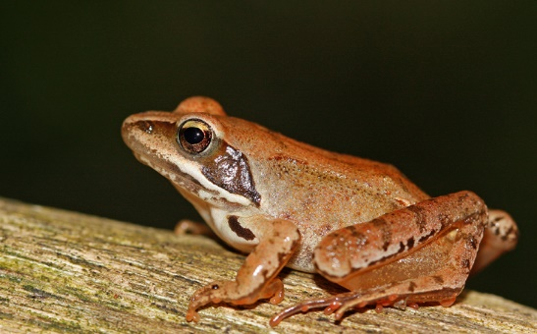
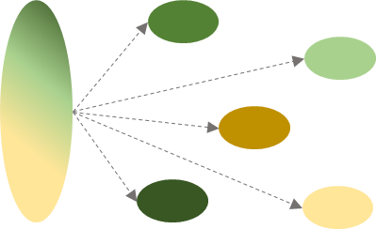
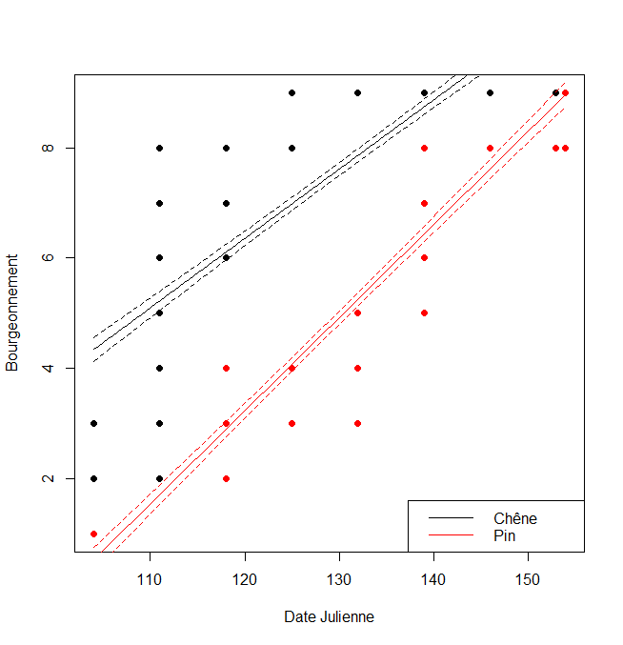
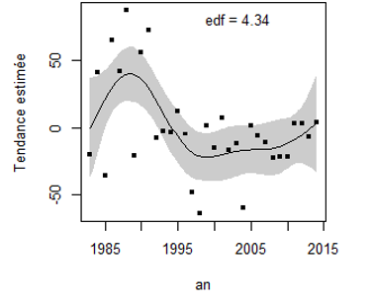
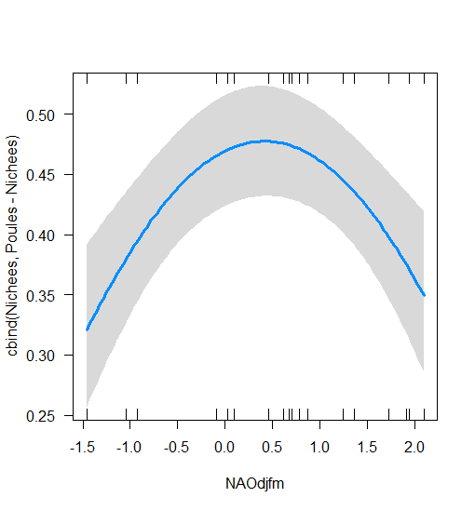
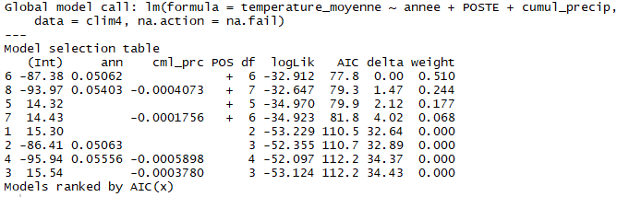
Ce qu’on va faire dans ce cours
EPHE_covariables.R
Trancher entre deux théories écologiques concurrentes
Comparer la phénologie de deux espèces d’arbres
Rechercher l’optimum climatique d’une espèce à enjeu
Étudier les variations temporelles de plusieurs amphibiens

Slide 4
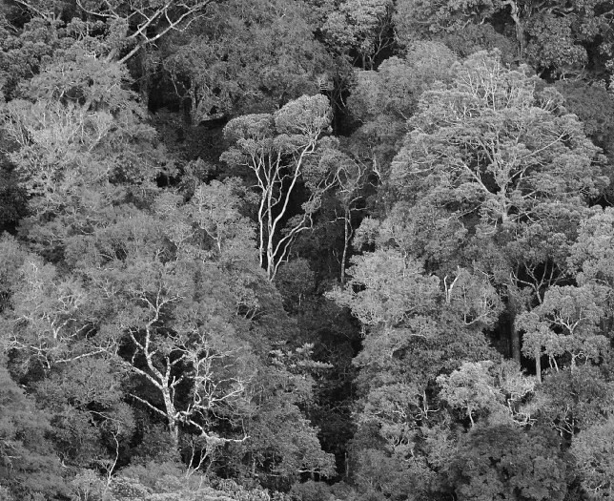

Pourquoi ce cours est utile?
Vous aurez régulièrement à trancher entre plusieurs résultats statistiques possibles en tenant compte de l’incertitude qui les entoure
Les patrons écologiques sont complexes, avec des variables qui s’entre-influencent et des réponses non-linéaires
Vous aurez rapidement besoin de toutes les méthodes développées, y compris pour des applications de gestion
Traduire fidèlement une hypothèse en un modèle statistique, reflétant la complexité de la nature
Élaborer les modèles qui servent réellement en écologie au jour-le-jour
Prendre du recul sur vos données et vos analyses
Qu’est-ce que vous saurez en sortant?

Slide 5
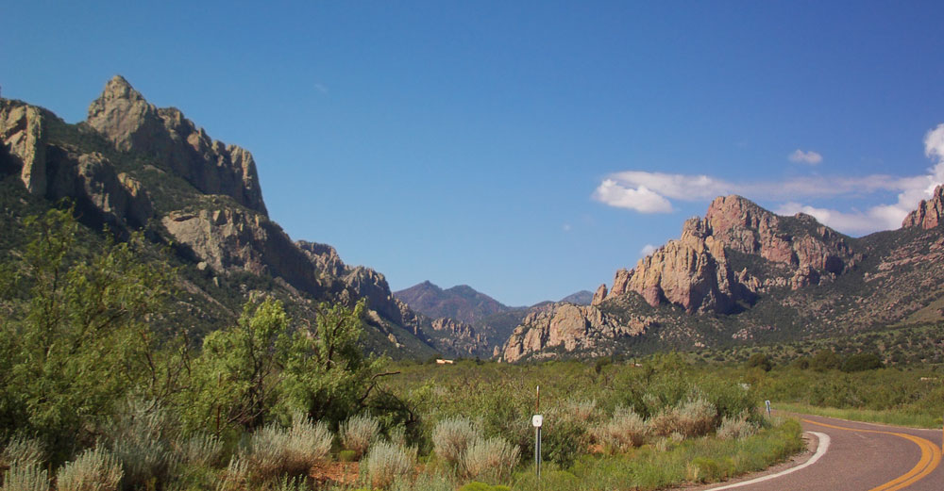

Théorie des îles
ou
théorie de la niche?
Comparer
des modèles
« Lomolino.txt »

Slide 6
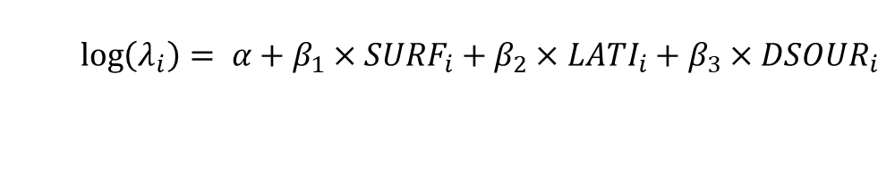
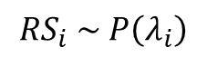
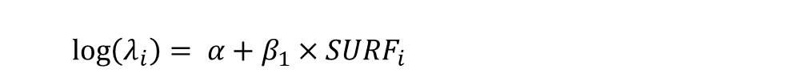
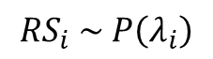
Hypothèse 1 : La richesse s’explique par des variables spatiales :
surface de l’îlot i (SURF), latitude (LATI) et distance à la source (DSOUR).
Quelle hypothèse est la plus soutenue par les données?
$${RS}_{i} \sim P\left(λ_{i}\right)$$
$\log\left(λ_{i}\right)= α+β_{1}×{SURF}_{i}+β_{2}×{LATI}_{i}+β_{3}×{DSOUR}_{i}$
Hypothèse 0 : La richesse s’explique seulement par la surface:
$${RS}_{i} \sim P\left(λ_{i}\right)$$
$\log\left(λ_{i}\right)= α+β_{1}×{SURF}_{i}$

Slide 7
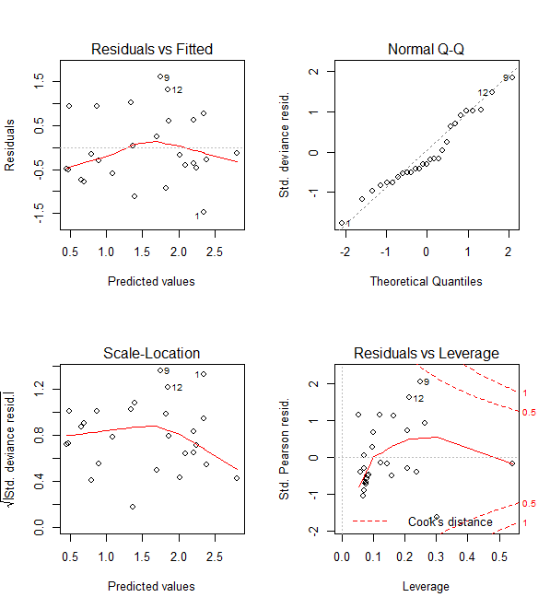
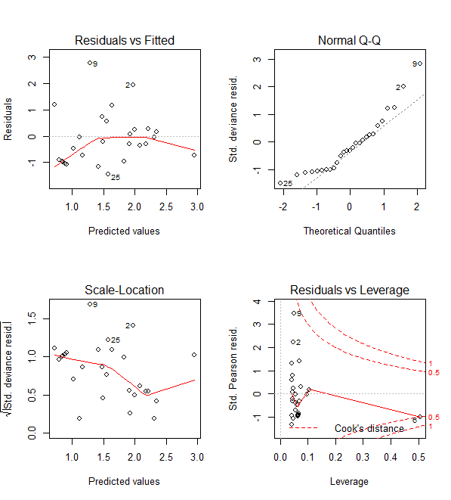
Hypothèse 1 : La richesse s’explique par des variables spatiales :
surface de l’îlot i (SURF), latitude (LATI) et distance à la source (DSOUR).
> m.spatial=glm(NSPEC~log.SURF+LATI+DSOUR,family="poisson",data=lomolino)
Hypothèse 0 : La richesse s’explique seulement par la surface:
> m.surface=glm(NSPEC~log.SURF,family="poisson",data=lomolino)

Slide 8
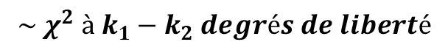
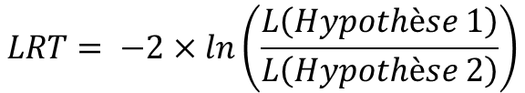
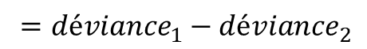
Quelle hypothèse est la plus soutenue par les données?
Hypothèse 1 : La richesse s’explique par des variables spatiales :
Hypothèse 0 : La richesse s’explique seulement par la surface:
> logLik(m.spatial)
'log Lik.' -52.79546 (df=4)
> logLik(m.surface)
'log Lik.' -57.84322 (df=2)
k₁
k₂
Les deux modèles ont-ils la même vraisemblance?
Le test des ratios de vraisemblance (« Likelihood Ratio Test », LRT) :
$$LRT= −2×ln\left(\frac{L\left(Hypothèse 1\right)}{L\left(Hypothèse 2\right)}\right)$$
$$\sim χ^{2} à k_{1}−k_{2} degrés de liberté$$
$={déviance}_{1}−{déviance}_{2}$

Slide 9
Quelle hypothèse est la plus soutenue par les données?
Hypothèse 1 : La richesse s’explique par des variables spatiales :
Hypothèse 0 : La richesse s’explique seulement par la surface:
> library(lmtest)
> lrtest(m.spatial,m.surface)
Likelihood ratio test
Model 1: NSPEC ~ log.SURF + LATI + DSOUR
Model 2: NSPEC ~ log.SURF
#Df LogLik Df Chisq Pr(>Chisq)
1 4 -52.795
2 2 -57.843 -2 10.095 0.006424 **
---
Signif. codes: 0 ‘***’ 0.001 ‘**’ 0.01 ‘*’ 0.05 ‘.’ 0.1 ‘ ’ 1
L’hypothèse 1 est la mieux soutenue par les données :
la surface seule ne suffit pas à expliquer les variations de richesse entre îles

Slide 10
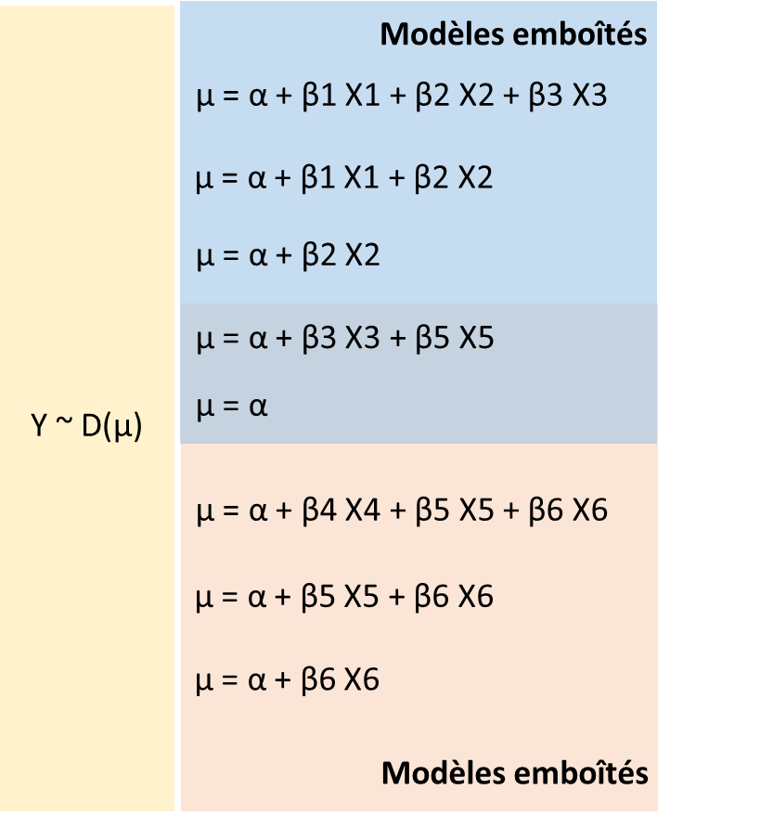
Le Test du ratio de vraisemblances
est conceptuellement simple
n’est utilisable que pour comparer des modèles emboîtés
tend à favoriser les modèles les plus paramétrés
Et pour comparer des modèles non emboîtés?

Slide 11
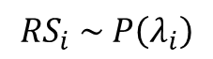
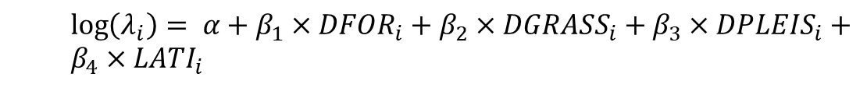
Hypothèse 1 : La richesse s’explique par des variables spatiales :
surface de l’îlot i (SURF), latitude (LATI) et distance à la source (DSOUR).
$${RS}_{i} \sim P\left(λ_{i}\right)$$
$\log\left(λ_{i}\right)= α+β_{1}×{SURF}_{i}+β_{2}×{LATI}_{i}+β_{3}×{DSOUR}_{i}$
Hypothèse 2 : la richesse s’explique par un mélange de variables écologiques, paléoécologiques et spatiales :
étendue de forêt sur l’îlot (DFOR, %), étendue de prairies (DGRASS, %), DPLEIS (distance la plus courte par rapport à l’ancienne étendue forestière du Pléistocène, km). On contrôle pour la latitude.
$${RS}_{i} \sim P\left(λ_{i}\right)$$
$\log\left(λ_{i}\right)= α+β_{1}×{DFOR}_{i}+β_{2}×{DGRASS}_{i}+β_{3}×{DPLEIS}_{i}+β_{4}×{LATI}_{i}$

Slide 12
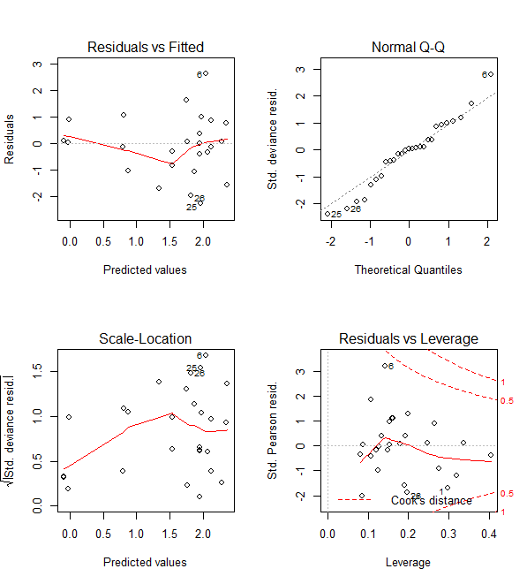
Hypothèse 1 : La richesse s’explique par des variables spatiales :
surface de l’îlot i (SURF), latitude (LATI) et distance à la source (DSOUR).
> m.spatial=glm(NSPEC~log.SURF+LATI+DSOUR
,family="poisson",data=lomolino)
Hypothèse 2 : la richesse s’explique par un mélange de variables écologiques, paléoécologiques et spatiales :
étendue de forêt sur l’îlot (DFOR, %), étendue de prairies (DGRASS, %), DPLEIS (distance la plus courte par rapport à l’ancienne étendue forestière du Pléistocène, km).
> m.ecol=glm(NSPEC~DFOR+DGRASS+DPLEIS+LATI
,family="poisson",data=lomolino)

Slide 13
Quelle hypothèse est la plus soutenue par les données?
Hypothèse 1 : La richesse s’explique par des variables spatiales :
Hypothèse 2 : la richesse s’explique par un mélange de variables écologiques, paléoécologiques et spatiales :
> logLik(m.spatial)
'log Lik.' -52.79546 (df=4)
> logLik(m.ecol)
'log Lik.' -60.4635 (df=5)
Les deux modèles
ne sont pas emboîtés
n’ont pas le même nombre de paramètres
On ne peut pas utiliser le LRT
Trouver un outil de comparaison de vraisemblances qui pénalise les modèles trop complexes

Slide 14
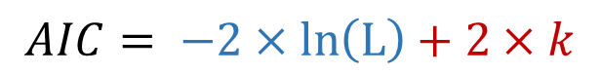
Le critère d’information d’Akaike (AIC)
$$AIC= −2×\ln\left(L\right)+2×k$$
diminue lorsque la vraisemblance augmente
augmente lorsque le nombre de paramètres augmente
Hypothèse 1 : La richesse s’explique par des variables spatiales :
Hypothèse 2 : la richesse s’explique par un mélange de variables écologiques, paléoécologiques et spatiales :
> AIC(m.spatial)
[1] 113.5909
> AIC(m.ecol)
[1] 130.927

Slide 15
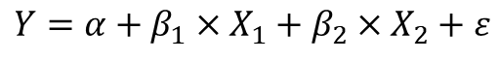
A partir de quelle différence d’AIC deux modèles sont-ils différents?
$$Y=α+β_{1}×X_{1}+β_{2}×X_{2}+ε$$
$$Y=α+β_{1}×X_{1}+β_{2}×X_{2}+β_{3}×X_{3}+ε$$
L₁ = 10
L₂ = 10
k₁ = 3
k₂ = 4
AIC₁ = 1,4
AIC₂ = 3,4
ΔAIC = 2
Écart minimal entre deux modèles qui ne diffèrent que d’un paramètre
On considère qu’il faut au minimum 2 points d’AIC d’écart pour trancher entre deux modèles.

Slide 16
La sélection de modèles en résumé
Ne comparer des modèles que si la question posée implique :
- une comparaison d’hypothèses concurrentes
- un compromis vraisemblance – parcimonie (prédiction)
L’AIC n’est qu’un outil parmi de nombreux autres :
- R², LRT, AIC, AICc, qAIC, BIC, DIC… : selon le contexte
- Valeur relative (la valeur absolue de l’AIC ne dit rien)
- tend malgré tout à privilégier les modèles les plus paramétrés
La comparaison de modèle n’est pas une méthode exploratoire :
- fait suite à la construction d’un modèle cohérent biologiquement
- est sensible à de nombreux choix méthodologiques
- ne remplace pas une étude exhaustive des données

Slide 17
Attention aux pratiques en usage
La sélection de paramètres ascendante / descendante (« stepwise regression, approche step »)
- rien dans la théorie statistique ne nécessite de limiter un modèle aux prédicteurs statistiquement significatifs ou à la structure de modèle dont l’AIC est la plus faible
- la structure finale est fortement affectée par les colinéarités et n’a pas forcément de pertinence biologique – ne pas laisser les statistiques faire de la biologie!
Les modèles moyennés (model averaging)
élégants sur le principe (incorpore l’incertitude liée à la modélisation) mais l’effet est souvent contre-intuitif : ajout d’incertitude lié à des modèles non pertinents, prise en compte de modèles peu soutenus par les données, complexification de l’analyse
la stratégie par modèles moyens sert avant tout à la prédiction (moyenner des prédictions provenant de stratégies différentes – cf BIOMOD)
des coefficients de régression moyennés ne sont interprétable que si les variables sont commensurables = de dimensions et unités homogènes, sans colinéarité

Slide 18

Phénologie comparée des chênes et des pins
une interaction entre une variable catégorique et une variable continue
« phenologie_arbres.txt »

Slide 19
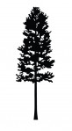
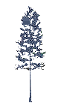


Printemps
Le débourrement des chênes et des pins au printemps est-il synchrone?
On s’attend à un débourrement plus rapide et plus précoce chez les chênes

Slide 20
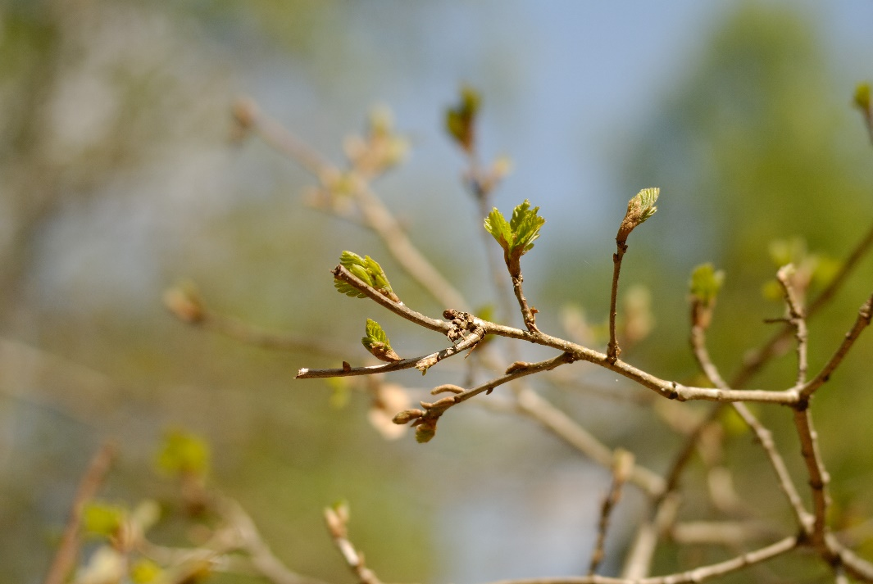
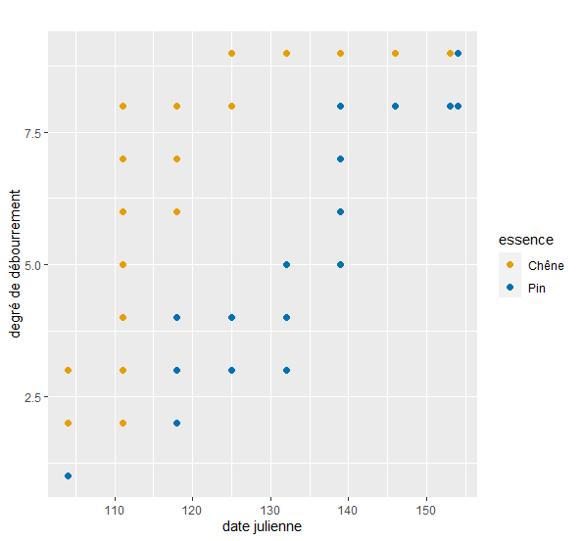
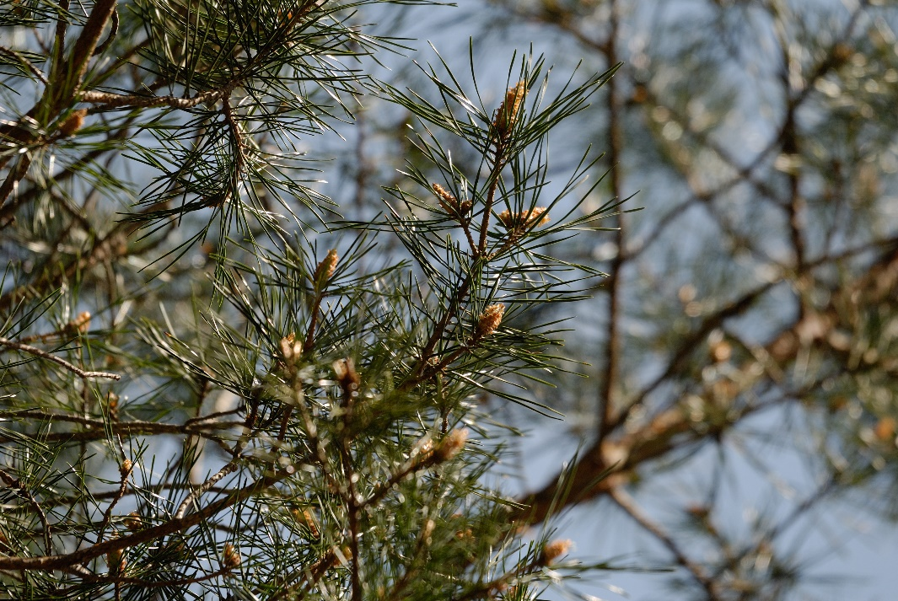
20 avril
30 mai

Slide 21
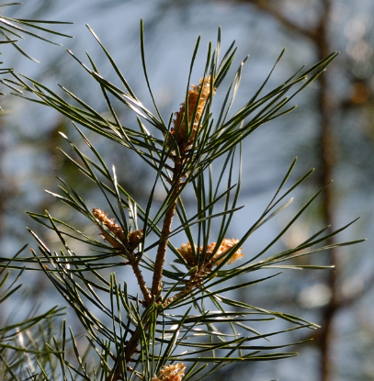
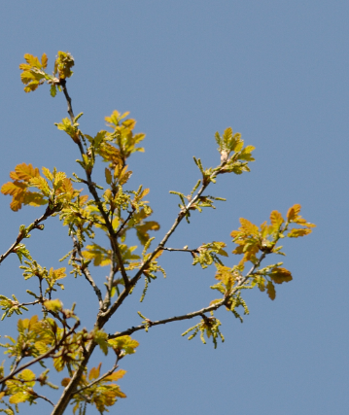
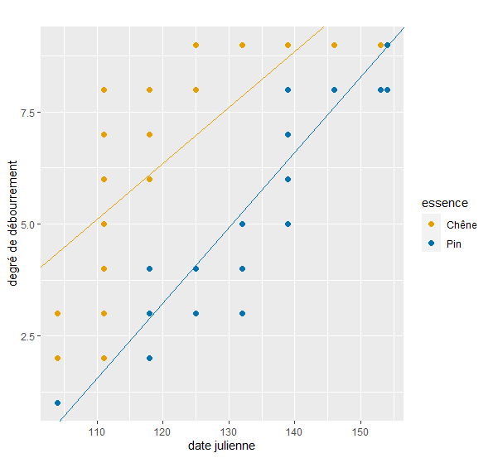
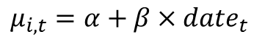
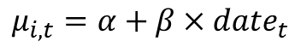
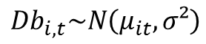
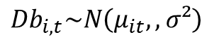
Première approche : deux modèles séparés
$${Db}_{i,t}\sim N\left(μ_{it},σ²\right)$$
$${Db}_{i,t}\sim N\left(μ_{it},,σ²\right)$$
$$μ_{i,t}=α+β×{date}_{t}$$
$$μ_{i,t}=α+β×{date}_{t}$$
> bg.ch=lm(bmean~date_jul,data=brg
,subset=essence=="PS")
> bg.ch=lm(bmean~date_jul,data=brg
,subset=essence=="CHS")
Problème : on ne peut pas comparer les courbes directement.
> Comment faire la même chose en un seul modèle?

Slide 22
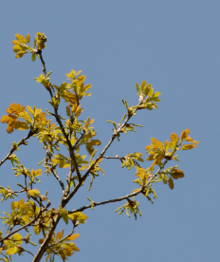

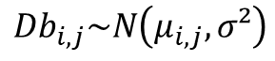
$${Db}_{i,j}\sim N\left(μ_{i,j},σ²\right)$$
$$μ_{i,j}=α_{j=chêne}+β_{j=chêne}×{date}_{i}+α_{j=pin}+β_{j=pin}×{date}_{i}$$
modèle pour le chêne
modèle pour le pin
Exprimé en contrastes avec la variable essence : chêne = 0 (référence), pin = 1 :
$$μ_{i,j}=α+α_{pin}×{essence}_{j}+β×{date}_{i}+β_{pin}×{date}_{i}×{essence}_{j}$$
ordonnée à l’origine de référence
effet date de référence
effet « essence » sur l’ordonnée à l’origine (contraste avec le pin)
effet « essence » sur l’effet date (contraste avec le pin)
On définit ainsi un terme d’interaction entre la date et l’essence : l’essence d’arbre influe sur la pente de l’effet date.

Slide 23
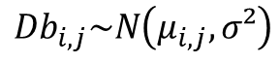
$${Db}_{i,j}\sim N\left(μ_{i,j},σ²\right)$$
$$μ_{i,j}=α+α_{pin}×{essence}_{j}+β×{date}_{i}+β_{pin}×{date}_{i}×{essence}_{j}$$
> bg.mod=lm(bmean~date_jul+essence,data=brg)
> bg.mod.int=lm(bmean~date_jul+essence+(date_jul:essence),data=brg)
> bg.mod.int=lm(bmean~date_jul*essence,data=brg)
Modèle sans interaction
Modèle avec interaction
(codes équivalents)

Slide 24
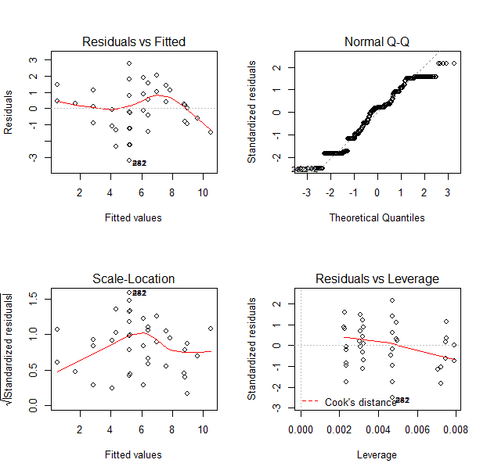
> bg.mod.int=lm(bmean~date_jul+essence+(date_jul:essence),data=brg)
> summary(bg.mod.int)
Call:
lm(formula = bmean ~ date_jul * essence, data = brg)
Residuals:
Min 1Q Median 3Q Max
-3.2255 -0.8944 0.2611 0.8961 2.7745
Coefficients:
Estimate Std. Error t value Pr(>|t|)
(Intercept) -8.702327 0.480313 -18.118 < 2e-16 ***
date_jul 0.125476 0.003705 33.870 < 2e-16 ***
essencePS -8.292147 0.687194 -12.067 < 2e-16 ***
date_jul:essencePS 0.043073 0.005302 8.123 1.48e-15 ***
---
Signif. codes: 0 ‘***’ 0.001 ‘**’ 0.01 ‘*’ 0.05 ‘.’ 0.1 ‘ ’ 1
Residual standard error: 1.284 on 906 degrees of freedom
(10 observations deleted due to missingness)
Multiple R-squared: 0.8218, Adjusted R-squared: 0.8212
F-statistic: 1393 on 3 and 906 DF, p-value: < 2.2e-16
Les pins débourrent 8 jours plus tard que les chênes mais 0,04 jour plus vite que les chênes

Slide 25
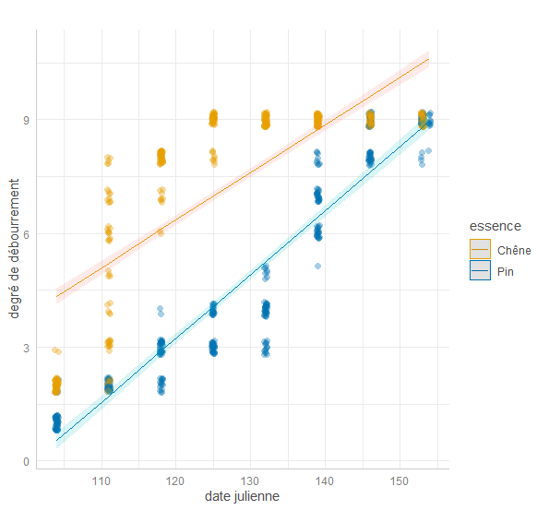
Le terme d’interaction permet de moduler l’effet d’une variable (ici la date) par une autre variable (ici l’espèce)
L’intérêt par rapport à deux modèles séparés est la possibilité de comparer les pentes directement, parce qu’elles sont ajustées sur la même variable explicative (date).
On reparle de ces données en fin de cours!

Slide 26
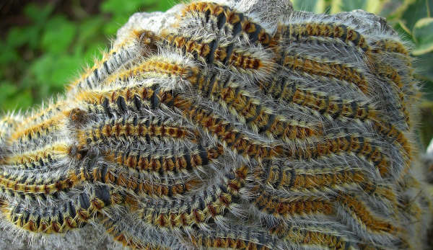
Effet du paysage sur la chenille processionnaire :
une interaction entre deux variables continues

Slide 27
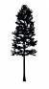
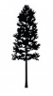


Est-ce que la composition du peuplement modifie l’effet de la proportion de forêt sur la prévalence de la chenille processionnaire?
Prédictions :
Effet de la forêt : plus il y a de forêt dans le paysage, plus la prévalence est faible
Effet de la composition: plus il y a de pins dans un peuplement, plus la prévalence est forte
Effet conjoint : plus le paysage est fragmenté, plus l’infestation de peuplements de pins s’accentue
> La prévalence devrait être minimale dans de grandes forêts mélangées et maximale dans de petits fragments de pin pur
Proportion de forêt dans le paysage
Proportion de pins dans le peuplement
infesté
non infesté

Slide 28
Est-ce que la composition du peuplement modifie l’effet de la proportion de forêt sur la prévalence de la chenille processionnaire?
petits massifs
(paysage fragmenté)
Proportion de forêt dans le paysage
Proportion de pins infestés
grands massifs
(paysage forestier)
proportion de pins
Proportion de pins dans le peuplement
infesté
non infesté

Slide 29
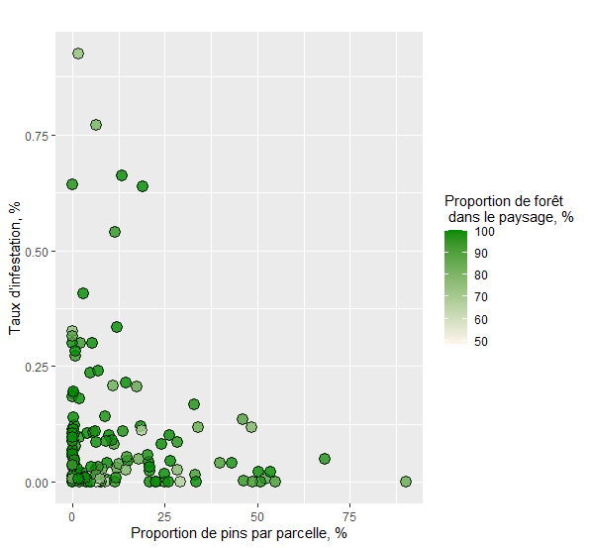
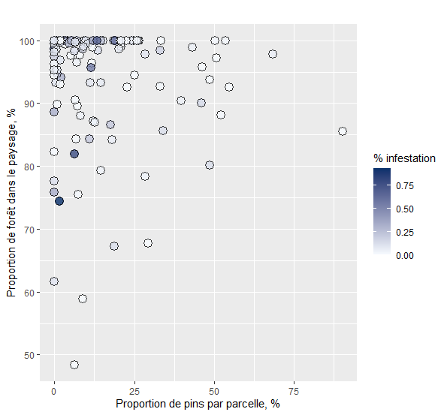
Est-ce que la composition du peuplement modifie l’effet de la proportion de forêt sur la prévalence de la chenille processionnaire?

Slide 30
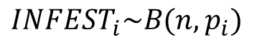
$${INFEST}_{i}\sim B(n,p_{i})$$
Le GLM d’hier
$${logit(p}_{i})=α+ β_{f}×{prop_foret}_{i}+ β_{p}×{prop_pin}_{i}$$
Comment ajouter l’hypothèse que l’effet de prop_pin influe sur l’effet de prop_foret?
$${logit(p}_{i})=α+ β_{f}×{prop_foret}_{i}+ β_{p}×{prop_pin}_{i}+ β_{pf}×{prop_pin}_{i}×{prop_foret}_{i}$$
On définit ainsi un terme d’interaction entre deux variables continues : la pente de l’effet forêt change en fonction de la proportion de pins dans le peuplement

Slide 31

sans interaction
> mod.chen=glm(cbind(nbattaq,nbpins-nbattaq)~prop_pin+prop_foret,
family="binomial",data=chenilles)
> mod.chen.int=glm(cbind(nbattaq,nbpins-nbattaq)~prop_pin*prop_foret,
family=binomial,data=chenilles)
avec interaction
Quel est le meilleur modèle? (facultatif)
> AIC(mod.chen,mod.chen.int)
df AIC
mod.chen 3 4692.120
mod.chen.int 4 4593.217
L’interaction ajoute de l’information au modèle : la composition du peuplement modifie l’effet de la proportion de forêt

Slide 32
> mod.chen.int=glm(cbind(nbattaq,nbpins-nbattaq)~prop_pin*prop_foret,
family=binomial,data=chenilles)
> summary(mod.chen.int)
Call:
glm(formula = cbind(nbattaq, nbpins - nbattaq) ~ prop_pin * prop_foret,
family = binomial, data = chenilles)
Deviance Residuals:
Min 1Q Median 3Q Max
-9.917 -4.083 -1.311 1.695 23.772
Coefficients:
Estimate Std. Error z value Pr(>|z|)
(Intercept) 0.2529673 0.2743045 0.922 0.356
prop_pin -0.3324922 0.0332375 -10.004 <2e-16 ***
prop_foret -0.0252690 0.0029001 -8.713 <2e-16 ***
prop_pin:prop_foret 0.0031595 0.0003471 9.102 <2e-16 ***
---
Signif. codes: 0 ‘***’ 0.001 ‘**’ 0.01 ‘*’ 0.05 ‘.’ 0.1 ‘ ’ 1
(Dispersion parameter for binomial family taken to be 1)
Null deviance: 4634.3 on 134 degrees of freedom
Residual deviance: 4134.7 on 131 degrees of freedom
AIC: 4593.2
Number of Fisher Scoring iterations: 6
Effet des pins à prop_foret donnée
Effet de la forêt à prop_pin donnée
Effet conjoint de la forêt et des pins :
Terme d’interaction
Plus on est dans un paysage forestier,
plus l’effet diluant des pins se réduit.

Slide 33



Réponses pour
moyenne ± SD de la proportion de forêt
Réponses pour
les quartiles de la proportion de forêt
Réponses pour
le minimum et le maximum de la proportion de forêt
Attention !
Le choix de la représentation graphique change complètement l’impression sur le résultat.
Plan d’échantillonnage déséquilibré : les grands % de pins et les faibles % de forêt sont peu présents

Slide 34

Relevés floristiques dans le Pas-de-Calais :
une interaction entre deux variables catégoriques
« vegetation_pas_de_calais.txt »

Slide 35



15 quadrats répartis sur 3 sites
Relevés à la fin des années 1990
Sites revisités dans les années 2010
un total de 105 relevés
Suivi diachronique
La hauteur de végétation a-t-elle changé entre les deux périodes?
Ce changement est-il le même sur tous les sites?

Slide 36


Slide 37



$${Hveg}_{ij}\sim N\left(μ_{ij},σ²\right)$$
$μ_{ij}= α+ β_{1}×{periode}_{i}+\sum_{j=2}^{J}{{(β}_{2,j}×{site}_{j})}$
Fixé (référence)
secteur 1
Bazinghen
effet catégoriel période
2 niveaux:
fin_90 (fixé, référence) ; debut_10
→ 1 paramètre
effet catégoriel site
J = 3 niveaux:
→ 2 paramètres β_{2,1} et β_{2,2}
secteur 2
confluence
fin 90
fin 2010
secteur 3
Slack
Fixé (référence)
Modèle simple : les effets « periode » et « site » sont indépendants
k = 4 paramètres (ordonnée à l’origine + 1 + 2)

Slide 38


$${Hveg}_{ij}\sim N\left(μ_{ij},σ²\right)$$
$μ_{ij}= α+ β_{1}×{periode}_{i}+\sum_{j=2}^{J}{{(β}_{2,j}×{site}_{j})}$
Mais ce modèle ne répond pas à la question …

Slide 39

$${Hveg}_{ij}\sim N\left(μ_{ij},σ²\right)$$
$μ_{ij}= α+ β_{1}×{periode}_{i}+\sum_{j=2}^{J}{{(β}_{2,j}×{site}_{j})+\sum_{j=2}^{J}{{(β}_{3,ij}×{periode}_{i}×{site}_{j}})}$
Fixé (référence)
début2010
fin 90
secteur 1
Bazinghen
terme d’interaction : l’effet du site change d’une période à l’autre, et l’effet de la période change d’un site à l’autre
→ 2 paramètres
secteur 2
confluence
secteur 3
Slack
Modèle à interaction: les effets « periode » et « site » sont reliés par un terme d’interaction
6 paramètres (ordonnée à l’origine + 1 + 2 + 2)

Slide 40


> flore.calais=lm(hveg~time.period*Secteur,data=calais)

Slide 41
> flore.calais=lm(hveg~time.period*Secteur,data=calais)
Ordonnée à l’origine
(fin_90 , secteur 1)
Terme simple (fin_10, secteur 1)
Termes simples (fin_90, autres secteurs)
Termes d’interaction
La hauteur de végétation est la même sur tous les sites et n’a pas changé entre les périodes

Slide 42


Slide 43
Bilan sur les termes d’interactions
Un terme d’interaction exprime une hypothèse selon laquelle une variable module l’effet d’une autre variable :
La réponse à un changement environnemental varie d’une espèce à l’autre
Une tendance temporelle varie d’un site à l’autre
Le fait de prendre un traitement modifie l’influence d’un autre traitement
L’âge modifie la relation taille – poids
…
Un terme d’interaction reflète l’effet conjoint de deux variables sur la variable de réponse à travers une multiplication d’effets.

Slide 44

Bilan sur les termes d’interactions
Interaction entre deux variables catégoriques
Interaction entre une variable catégorique et une variable continue
Interaction entre deux variables continues

Slide 45




Les termes d’interactions impliquent des contraintes :
Bilan sur les termes d’interactions
$$Y \sim D(θ)$$
$θ= α+ β_{1}×X$ $+ β_{2}×Z$ $+ β_{3}×X×Z$
Tous les termes simples impliqués dans une interaction doivent figurer dans le modèle (« contrainte de marginalité »)
Si l’interaction implique une variable catégorique, un des niveaux de l’interaction doit être fixé comme référence
(« contrainte d’identifiabilité »)
Tous les croisements de variables impliqués par l’interaction doivent être représentés dans l’échantillonnage
(« équilibre du plan d’échantillonnage »)
$$θ= α+ β_{3}×X×Z$$

Slide 46
Bilan sur les termes d’interactions
Les interactions doivent répondre à une hypothèse bien précise dont le sens biologique est établi et à partir de données adéquates
Les interactions ont tendance à apparaître par simple effet numérique si les deux variables impliquées ont un effet fort :
Ne pas tester les interactions en routine, mais seulement quand c’est nécessaire au regard de la question posée
Tout est en interaction avec tout dans la nature : ce n’est pas le propos. Une interaction dans un modèle doit rester une simplification qui permet de tester des hypothèses bien précises.
Un terme d’interaction est difficile à interpréter, surtout entre deux variables continues : bien s’assurer de la pertinence biologique du résultat
Vérifier que le plan d’échantillonnage est suffisamment équilibré (les deux variables impliquées ont suffisamment de variance chacune)
Une interaction à trois variables est possible, mais attention à l’interprétabilité et à la capacité des données à le supporter

Slide 47

L’effet du climat sur la reproduction du Tétras lyre dans les Alpes
Représenter un optimum de réponse le long d’un gradient écologique

Slide 48




16 sites de comptages (UN)
sur 7 réserves (RN)
18 années de suivi

Slide 49

Années plus chaudes et sèches que la moyenne
Années plus froides et humides que la moyenne
Comment les variations climatiques interannuelles impactent-elles le taux de reproduction des Tétras lyre?
Hypothèse : la reproduction est maximale les années proches de la moyenne à long terme

Slide 50

Reproduction maximale
NAO moyenne à long terme
Années plus froides et humides que la moyenne
Années plus chaudes et sèches que la moyenne
Comment les variations climatiques interannuelles impactent-elles le taux de reproduction des Tétras lyre?
Hypothèse : la reproduction est maximale les années proches de la moyenne à long terme

Slide 51

Années plus froides et humides que la moyenne
Années plus chaudes et sèches que la moyenne
Comment les variations climatiques interannuelles impactent-elles le taux de reproduction des Tétras lyre?
Hypothèse : la reproduction est maximale les années proches de la moyenne à long terme

Slide 52


$${Nichees}_{i,j} \sim B\left({Nb poules}_{i,j}, {p_{repro}}_{i,j}\right)$$
$$logit\left({p_{repro}}_{i,j}\right)=α+\sum_{k=2}^{K}{(β_{RN k}×{RN}_{i})}+β_{NAO}×{NAO}_{j}$$
Pour l’instant le modèle est monotone : suppose que la reproduction baisse ou augmente linéairement quand la NAO augmente : ne répond pas à la question.
i UN (sites de comptage)
j années
k = 7 RN (« Arve Giffre » comme référence)
L’effet de la NAO est supposé le même partout
Comment les variations climatiques interannuelles impactent-elles le taux de reproduction des Tétras lyre?
Hypothèse : la reproduction est maximale les années proches de la moyenne à long terme

Slide 53

$${Nichees}_{i,j} \sim B\left({Nb poules}_{i,j}, {p_{repro}}_{i,j}\right)$$
$$logit\left({p_{repro}}_{i,j}\right)=α+\sum_{k=2}^{K}{(β_{RN k}×{RN}_{i})}+β_{NAO}×{NAO}_{j}+β_{NAOq}×{NAO²}_{j}$$
Le terme quadratique définit un polynôme du second degré (y = a + bX + cX²)
Représente une courbe en cloche
→ Permet de tester l’existence d’un optimum de p_{repro} sur le gradient de NAO
Comment les variations climatiques interannuelles impactent-elles le taux de reproduction des Tétras lyre?
Hypothèse : la reproduction est maximale les années proches de la moyenne à long terme

Slide 54


L’effet de X et de X² sur la variation de Y dans un polynôme
$$Y=aX²+b×X+c$$
b = 0
b = 2
b = -2
Un modèle quadratique reste un modèle linéaire (de la forme Y=bX)
Mais le terme quadratique induit une courbure de l’effet de X

Slide 55


tetras.mod.lin=glm(cbind(Nichees,Poules-Nichees)~NAOdjfm+RN
,family="binomial",data=tetras)
tetras.mod.quad=glm(cbind(Nichees,Poules-Nichees)~poly(NAOdjfm,2,raw=T)+RN
,family="binomial",data=tetras)
tetras.mod.quad=glm(cbind(Nichees,Poules-Nichees)~NAOdjfm+I(NAOdjfm^2)+RN
,family="binomial",data=tetras)
Modèle linéaire
Modèle linéaire quadratique
(codes équivalents)
Modèle linéaire
Modèle quadratique

Slide 56

Terme quadratique : il semble bien y avoir un maximum de reproduction quelque part
→ où?
b = 2

Slide 57

Où se situe précisément le maximum de reproduction?

Slide 58

$$y(x)=−0,32+0,16×x−0,19 ×x²$$
Trouver l’optimum de cette fonction
Dériver la fonction et annuler la dérivée

Slide 59

> y=function(x){coef(tetras.mod.quad)[1]+coef(tetras.mod.quad)[2]*x+coef(tetras.mod.quad)[3]*x*x}
> xmax=optimize(y, interval=range(tetras$NAOdjfm), maximum=TRUE)
> xmax
$`maximum`
[1] 0.416613
$objective
(Intercept)
-0.2919601
$$y(x)=−0,32+0,16×x−0,19 ×x²$$
Trouver l’optimum de cette fonction
Dériver la fonction et annuler la dérivée
Le climat optimal des tétras est légèrement décalé par rapport à la moyenne à long terme

Slide 60




Les modèles quadratiques en bref
* Modèle quadratique = modèle linéaire avec un polynôme du second degré sur une des variables
$$Y\sim D\left(θ\right)$$
$$θ=α+β_{1}×x+β_{2}×x²$$
* Usage : représenter un optimum sur un gradient de réponse : maximum, minimum, courbure. Typiquement : norme de réaction d’un trait, niche écologique
* Contrainte de marginalité : s’il y a un terme quadratique dans le modèle, il doit y avoir aussi le terme linéaire correspondant
$$θ=α+β_{2}×x²$$
* Interprétation : le terme linéaire et le terme quadratique sont liés et s’interprètent conjointement comme une courbe

Slide 61

Hypothèse : l’optimum climatique varie d’une population à l’autre

Slide 62




$${Nichees}_{i,j} \sim B\left({Nb poules}_{i,j}, {p_{repro}}_{i,j}\right)$$
$$logit\left({p_{repro}}_{i,j}\right)=α+\sum_{k=2}^{K}{(β_{RN k}×{RN}_{i})}+β_{NAO}×{NAO}_{j}+β_{NAOq}×{NAO²}_{j}$$
On veut faire varier
$β_{NAO }×{NAO}_{j}+β_{NAOq }×{NAO²}_{j}$
entre les régions
Hypothèse : l’optimum climatique varie d’une population à l’autre

Slide 63

$${Nichees}_{i,j} \sim B\left({Nb poules}_{i,j}, {p_{repro}}_{i,j}\right)$$
terme linéaire simple (terme linéaire de la RN de référence)
terme quadratique simple (terme quadratique de la RN de référence)
$$logit\left({p_{repro}}_{i,j}\right)=α+\sum_{k=2}^{K}{(β_{region k}×{RN}_{i})}+β_{NAO}×{NAO}_{j}+β_{NAOq }×{NAO²}_{j}$$
$$+\sum_{k=2}^{K}{(β_{inter k}×{RN}_{i}×{NAO}_{j})}+\sum_{k=2}^{K}{(β_{interq k}×{RN}_{i}×{NAO²}_{j})}$$
termes linéaires de l’interaction (contrastes avec le terme linéaire de la RN de référence)
termes quadratiques de l’interaction (contrastes avec le terme quadratique de la RN de référence)
i = site de relevé
k = région (RN)
j = année
Référence : Arve-Giffre
Hypothèse : l’optimum climatique varie d’une population à l’autre

Slide 64


tetras.mod.quad.int=glm(cbind(Nichees,Poules-Nichees)~poly(NAOdjfm,2,raw=T)*RN
,family="binomial",data=tetras)
Il semble que les formes des réponses diffèrent d’un site à l’autre

Slide 65

tetras.mod.quad.int=glm(cbind(Nichees,Poules-Nichees)~poly(NAOdjfm,2,raw=T)*RN
,family="binomial",data=tetras)
> AIC(tetras.mod.quad.int,tetras.mod.quad)
df AIC
tetras.mod.quad.int 21 637.3431
tetras.mod.quad 9 623.9066
Rien n’indique que ces variations sont réellement soutenues par les données :
Attention à ne pas surinterpréter des courbes!

Slide 66

La phénologie des amphibiens
Modéliser des non-linéarités complexes
« amphi_prodon.txt »

Slide 67





Comment a varié la date de sortie d’hibernation de la grenouille rousse au cours des dernières décennies?
(Voir aussi début du cours sur les GLM)
$${Date}_{i}\sim N\left(μ_{i},σ^{2}\right)$$
$$μ_{i}= α+β×{année}_{i}$$
> rantem.mod=lm(julian~an,data=rantem)

Slide 68



Le patron résiduel en courbe suggère qu’un effet quadratique pourrait manquer
mais on n’a pas d’hypothèse particulière qui y mène
$${Date}_{i}\sim N\left(μ_{i},σ^{2}\right)$$
$${Date}_{i}\sim N\left(μ_{i},σ^{2}\right)$$
$μ_{i}= α+β_{1}×{année}_{i}+β_{2}×{année}_{i}$²
$$μ_{i}= α+β×{année}_{i}$$
rantem.mod.quad=lm(julian~poly(an,2,raw=T)
,data=rantem)
> rantem.mod=lm(julian~an,data=rantem)

Slide 69

$${Date}_{i}\sim N\left(μ_{i},σ^{2}\right)$$
$μ_{i}= α+β_{1}×{année}_{i}+β_{2}×{année}_{i}$²
rantem.mod.quad=lm(julian~poly(an,2,raw=T)
,data=rantem)
> AIC(rantem.mod,rantem.mod.quad)
df AIC
rantem.mod 3 318.6517
rantem.mod.quad 4 318.7284
La courbure n’apporte pas d’information majeure par rapport à un effet linéaire simple, malgré l’amélioration des résidus : le patron est-il ou non non-linéaire?

Slide 70


Il peut y avoir une non-linéarité, mais trop complexe pour être capturée par un modèle quadratique.
→ Quelle forme? On n’a aucune hypothèse dessus!
$${Date}_{i}\sim N\left(μ_{i},σ^{2}\right)$$
$$μ_{i}= α+f({année}_{i})$$
Comment définir f()?
suffisamment flexible pour modéliser une forme complexe
suffisamment simple pour ne pas sur-lisser les données

Slide 71


Il peut y avoir une non-linéarité, mais trop complexe pour être capturée par un modèle quadratique.
→ Une solution possible : la fonction de lissage spline
$${Date}_{i}\sim N\left(μ_{i},σ^{2}\right)$$
$$μ_{i}= α+s({année}_{i})$$
Définir :
Le type de spline (en général plate ou cubique)
Optimiser :
La complexité des polynômes
Le nombre de nœuds (knots)
Algorithme d’optimisation « GCE-UBRE » (ou d’autres méthodes)

Slide 72
Il peut y avoir une non-linéarité, mais trop complexe pour être capturée par un modèle quadratique.
$${Date}_{i}\sim N\left(μ_{i},σ^{2}\right)$$
Modèle Additif Généralisé (GAM)
$$μ_{i}= α+s({année}_{i})$$
> library(mgcv)
> rantem.mod.gam=gam(julian~s(an),data=rantem)

Slide 73


> gam.check(rantem.mod.gam)
Method: GCV Optimizer: magic
Smoothing parameter selection converged after 6 iterations.
The RMS GCV score gradient at convergence was 0.004088687 .
The Hessian was positive definite.
Model rank = 10 / 10
Basis dimension (k) checking results. Low p-value (k-index<1) may
indicate that k is too low, especially if edf is close to k'.
k' edf k-index p-value
s(an) 9.00 4.11 1.33 0.96
Le GAM s’ajuste correctement, les résidus semblent indépendants, normalement distribués et sans patron résiduel, le nombre de nœuds (k) est suffisant.

Slide 74

> AIC(rantem.mod.gam,rantem.mod.quad,rantem.mod)
df AIC
rantem.mod.gam 6.114428 314.2745
rantem.mod.quad 4.000000 318.7284
rantem.mod 3.000000 318.6517
Il y a bien une variation interannuelle non-linéaire plus complexe qu’un simple terme quadratique dans les dates de sorties de grenouilles rousses.
Effets fixes (termes linéaires classiques)
Effets lissés (splines) :
edf = estimated degree of freedom
Indication du nombre de nœuds = de la complexité de la courbe

Slide 75


Les dates de sortie sont d’abord devenues plus tardives avant une tendance à la précocité jusque dans les années 2005, puis elles sont revenues à la moyenne initiale.
Le modèle quadratique et le modèle linéaire n’auraient pas suffi à voir ce patron

Slide 76

Effet de la complexité maximale sur un GAM
k_{max} = 3
k_{max} = 4
Le nombre de nœuds a une grosse influence sur la courbe résultante
Il peut être utile de limiter le nombre de nœuds dans le cas de données bruitées ou hétérogènes le long de la variable étudiée
Un GAM complexe surlisse les données : attention à la surinterprétation!
k_{max} = 5
k_{max} = 6

Slide 77



On pense que la date de sortie est aussi influencée par l’altitude
On pense que les dates de sorties sont plus précoces en plaine et plus tardive en altitude, mais on n’a pas d’hypothèse sur la forme de l’effet altitude
$${Date}_{i}\sim N\left(μ_{i},σ^{2}\right)$$
$$μ_{i}= α+s({année}_{i})+s({altitude}_{i})$$
> multi.gam=gam(julian~s(an)+s(alt),data=rantem)

Slide 78


On pense que la date de sortie est aussi influencée par l’altitude
L’effet « altitude » est manifestement linéaire : voyons si la complexité de la spline valait la peine pour cet effet

Slide 79

On pense que la date de sortie est aussi influencée par l’altitude
> multi.gam.lin=gam(julian~s(an)+alt,data=rantem)
> AIC(multi.gam,multi.gam.lin)
df AIC
multi.gam 7.319596 305.5736
multi.gam.lin 7.319596 305.5736
Une spline avec k = 1 revient exactement à un modèle linéaire

Slide 80







On veut généraliser ce modèle aux 7 espèces étudiées
Grenouille rousse
Crapaud commun
Rainette méridionale
Triton palmé
Pélodyte ponctué
Triton marbré
Alyte accoucheur

Slide 81




$${Date}_{i}\sim N\left(μ_{i},σ^{2}\right)$$
$$μ_{i}= α+\sum_{k=2}^{K}{(β_{k}×{espèce}_{i})}+ s({année}_{i})+s({altitude}_{i})$$
(on prend l’Alyte comme référence)
> multi.gam2=gam(julian~s(an)+s(alt)+codesp,data=amphi)

Slide 82
$${Date}_{i}\sim N\left(μ_{i},σ^{2}\right)$$
$$μ_{i}= α+\sum_{k=2}^{K}{(β_{k}×{espèce}_{i})}+ s({année}_{i})+s({altitude}_{i})$$
(on prend l’Alyte comme référence)
> multi.gam2=gam(julian~s(an)+s(alt)+codesp,data=amphi)
L’effet « année » semble sur-lissé : est-ce que cette forme de réponse est vraiment différente par rapport à une forme plus simple?
> multi.gam3=gam(julian~s(an,k=3)+s(alt,k=3)+codesp,data=amphi)

Slide 83

> multi.gam2=gam(julian~s(an)+s(alt)+codesp,data=amphi)
> multi.gam3=gam(julian~s(an,k=3)+s(alt,k=3)+codesp,data=amphi)
AIC = 1974.854
AIC = 1993.800
Même si l’AIC voit une différence entre les deux modèles, l’interprétation biologique ne changera pas : attention à ne pas se fier qu’aux quantités statistiques pour choisir un modèle.

Slide 84



$${Date}_{i}\sim N\left(μ_{i},σ^{2}\right)$$
$$μ_{i}= α+\sum_{k=2}^{K}{(β_{k}×{espèce}_{i})}+ s({année}_{i})+s({altitude}_{i})$$
Avec ce modèle, on dit que les espèces ne sortent pas toutes au même moment, mais on ne sait pas si elles diffèrent en termes de tendances temporelles.
$$μ_{i}= α+\sum_{k=2}^{K}{(β_{k}×{espèce}_{i})}+ s({année}_{i}) +×s({altitude}_{i}\text{)}$$
$$+ \sum_{k=2}^{K}{(sk({année}_{i}\text{,}{espèce}_{i}\text{) })}$$
$$+ \sum_{k=2}^{K}{(sk({altitude}_{i}\text{,}{espèce}_{i}\text{) })}$$
$${Date}_{i}\sim N\left(μ_{i},σ^{2}\right)$$
all.sp.gam=gam(julian~s(an)+s(alt)+codesp+
s(an,by=codesp)+s(alt,by=codesp),data=amphi)

Slide 85

> AIC(all.sp.gam,multi.gam2)
df AIC
all.sp.gam 35.52308 1400.578
multi.gam2 14.13617 1429.848
Le GAM avec interaction est meilleur : les espèces suivent des tendances différentes

Slide 86



Les modèles additifs généralisés en bref
Une solution flexible pour modéliser des formes de réponses inconnues et potentiellement complexes
Un risque de surlissage des données si le GAM est laissé trop libre : s’assurer qu’un modèle linéaire, éventuellement quadratique, ne suffit pas
Un outil utile pour l’exploration préliminaire de relations ou la prédiction, moins approprié pour produire des inférences robustes

Slide 87

Le printemps en forêt :
Une rapide introduction aux modèles non-linéaires

Slide 88



Quelle est la dynamique du bourgeonnement des chênes et des pins?

Slide 89
Quelle est la dynamique du bourgeonnement des chênes et des pins?
Forme sigmoïde :
Plateau : hiver, les bourgeons sont en latence
Débourrement : rapide, les feuilles se forment en quelques semaines
Été : les feuilles sont entièrement formées
Un modèle linéaire ne convient pas, même avec un terme quadratique
Un GAM non plus, on connaît la forme de la réponse
→ Modèle non linéaire

Slide 90



Régression non linéaire sigmoïde
$${Db}_{i}\sim N\left(μ_{i},σ²\right)$$
$$μ_{i}=a+\frac{b−a}{1+exp\left( (c−x)/d\right)}$$
Fonction sigmoïde logistique
4 paramètres à estimer:
a : asymptote basse
b : asymptote haute
c : point d’inflexion
d : paramètre d’échelle
c
b
d
a

Slide 91


>deb.pin.mod=nls(bmean~SSfpl(date_jul,a,b,c,d),data=deb.brg.pin)
régression non linéaire
SSfpl code une sigmoïde à 4 paramètres
Les pins sont à la moitié de leur dynamique de débourrement au 136ème jour (16 mai)
Ils gagnent 1 niveau de débourrement tous les 7,6 jours

Slide 92


Les chênes sont plus précoces que les pins et débourrent plus rapidement
→ Comparer avec le modèle linéaire du cours sur les interactions!

Slide 93
Les modèles non linéaires en bref
Les modèles non linéaires permettent de modéliser toute fonction de réponse paramétrique à partir d’une variable de réponse normalement distribuée
Ils sont moins flexibles que les GAM mais permettent de tester des hypothèses précises et ne surlissent pas les données
On peut ajuster n’importe quelle fonction selon l’hypothèse formulée : exponentielle, log, sigmoïde, sinusoïdale, effets de seuils, …
Les interactions sont plus difficiles à paramétrer
L’ajustement peut s’avérer instable et complexe si la fonction est très paramétrée.
En dehors des fonctions classiques, il faut spécifier des valeurs de démarrage.

Slide 94
Synthèse
Partie stochastique :
distribution de la variable de réponse
(voir cours sur les GLM)
Termes indépendants
Termes d’interactions
Hypothèse : les effets de X₁ et X₂ sur Y sont indépendants entre eux
Hypothèse : X₂ modifie l’effet de X₁ sur Y
Partie déterministe
Hypothèse : relation entre Y et X linéaire
ou
Aucune raison de penser qu’elle ne soit pas linéaire
ou
Pas suffisamment de données pour faire plus complexe qu’une relation linéaire
Hypothèse : relation entre Y et X implique un optimum (maximum ou minimum, dans le gradient de X échantillonné ou en dehors)
Hypothèse : relation entre Y et X implique une forme paramétrique connue (exponentielle, logarithmique, sigmoïde, sinusoïde…)
Hypothèse : relation entre Y et X implique une forme non linéaire inconnue (ou trop complexe pour une fonction paramétrique)
Modèle non linéaire
Modèle additif généralisé
Modèle linéaire à effets quadratiques
Modèle linéaire

Slide 95







Références utiles

